Slide 1




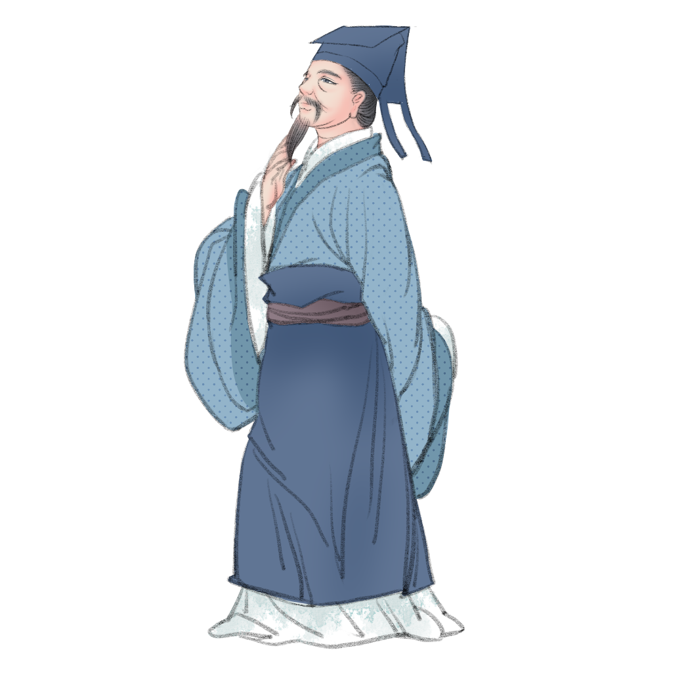

Slide 2



Slide 3


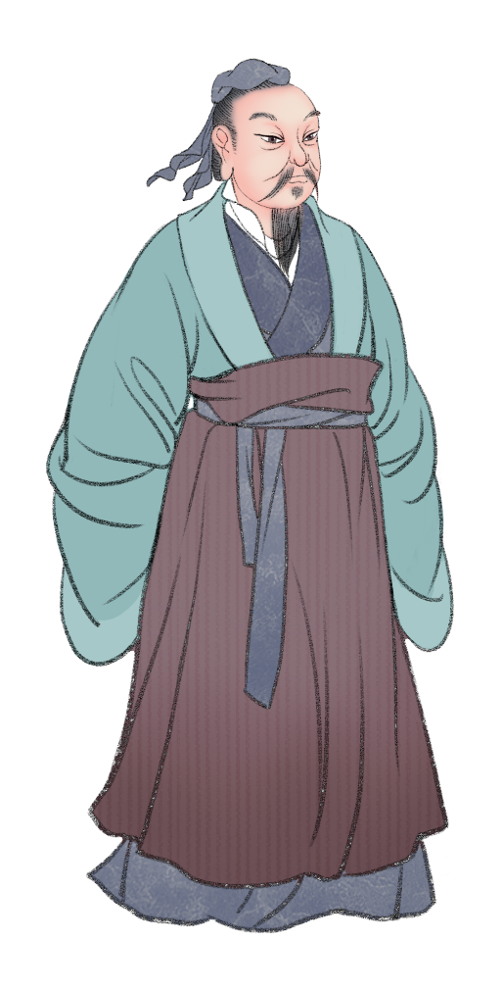

Hãy nêu các tên gọi khác nhau của Thăng Long - Hà Nội?

Slide 4
KHÁM PHÁ

Slide 5


Slide 6
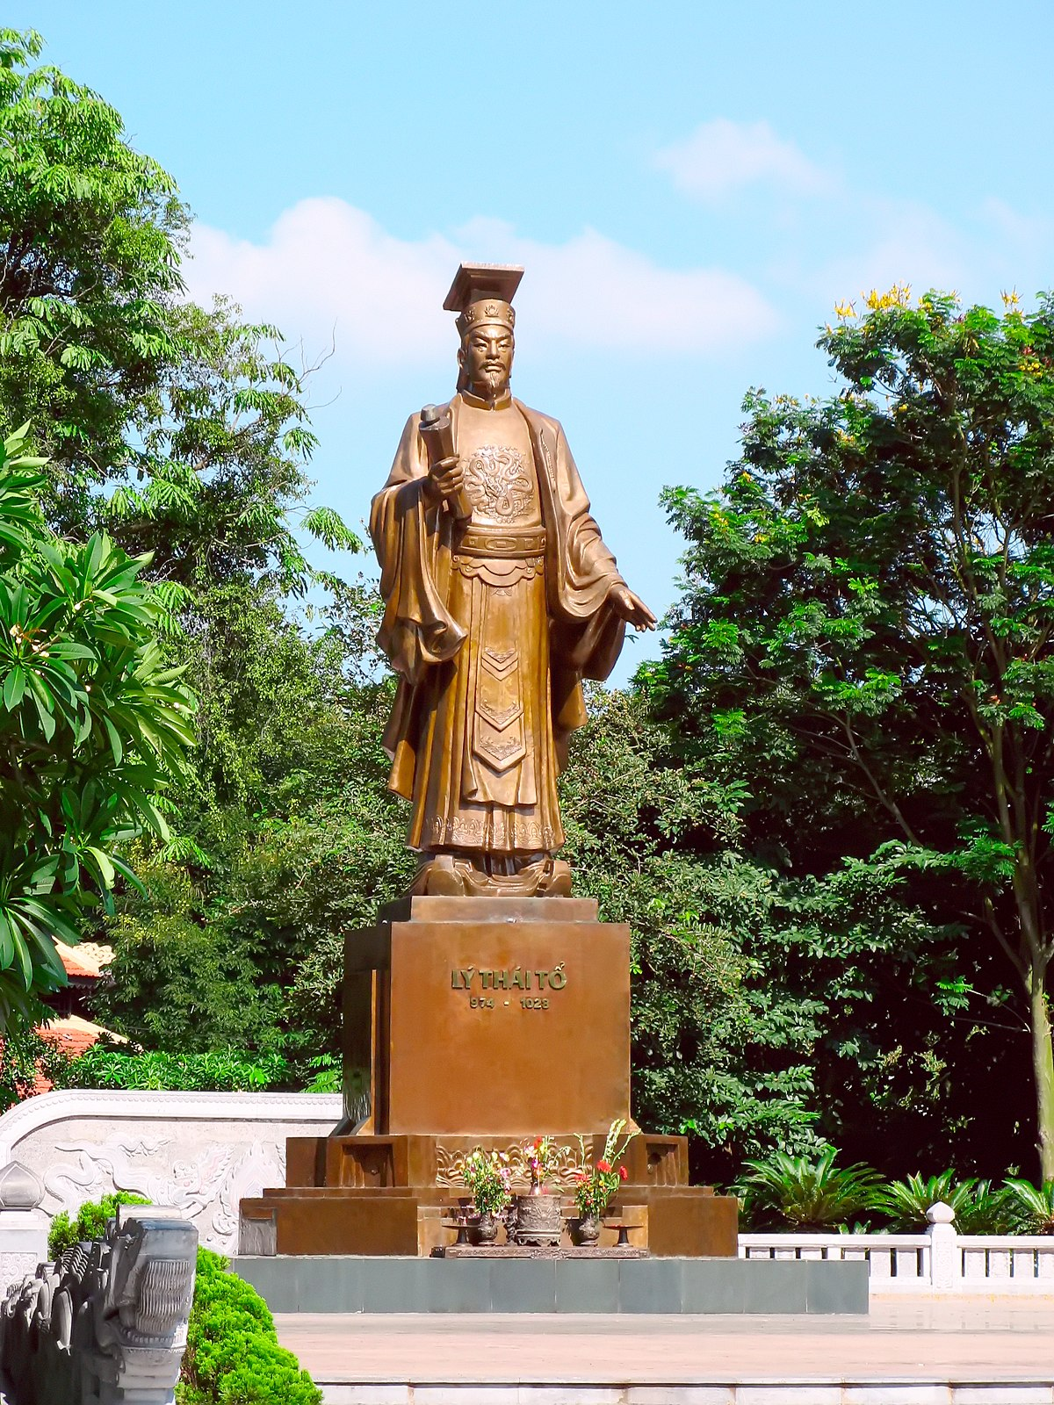

Năm 1010, vua Lý Thái Tổ dời đô từ Hoa Lư về thành Đại La - Hà Nội

Slide 7
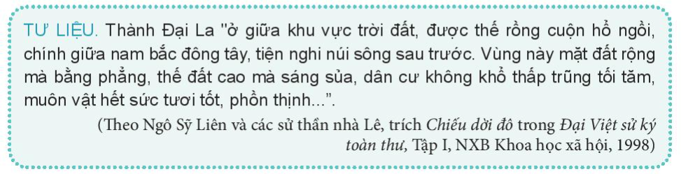
Khai thác tư liệu và chỉ ra những từ chỉ đặc điểm tự nhiên của thành Đại La. Từ đó, hãy nêu đặc điểm tự nhiên nổi bật của khu vực này.

Slide 8
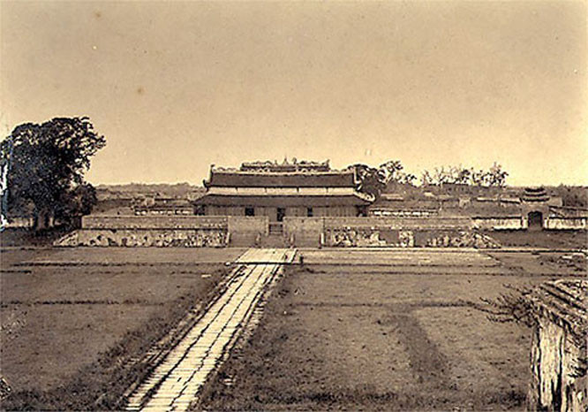
Thành Đại La có thế địa linh nhân kiệt: ở giữa khu vực trời đất, chính giữa nam bắc, đông tây; rộng, bằng phẳng, cao, sáng sủa.
Đây cũng chính là cơ sở để Lý Công Uẩn dời đô từ Hoa Lư - Ninh Bình ra thành Đại La - Hà Nội.

Slide 9

Đọc sách giáo khoa thảo luận theo nhóm mỗi nhóm thực hiện một nhiệm vụ:
Nêu một số sự kiện lịch sử tiêu biểu gắn với Thăng Long - Hà Nội.
Kể câu chuyện liên quan đến Thăng Long - Hà Nội mà em ấn tượng nhất.
Thảo luận nhóm

Slide 10
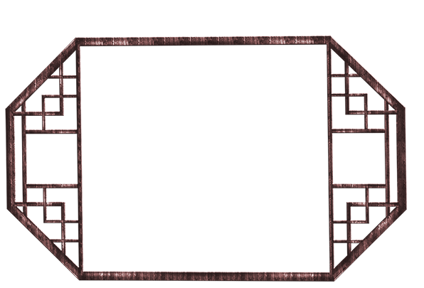
Trình bày trước lớp

Slide 11

Các sự kiện tiêu biểu gắn với Thăng Long - Hà Nội:
Vua Lý Thái Tổ dời đô
Lê Lợi trả gươm báu cho Rùa Vàng ở hồ Hoàn Kiếm
Cuộc chiến đấu chống quân Pháp ở thành Hà Nội dưới sự chỉ huy của Tổng đốc Hoàng Diệu

Slide 12
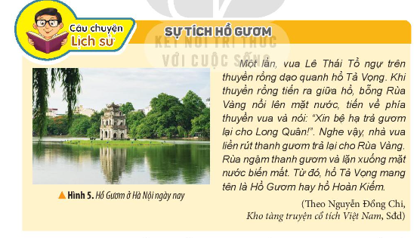

Slide 13
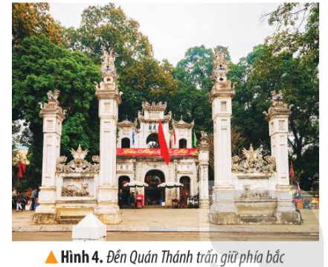
Đền Quán Thánh, tên chữ là Trấn Vũ quán, có từ đời vua Lý Thái Tổ (1010 – 1028), thờ Huyền Thiên Trấn Vũ, vị thần trấn giữ cửa ngõ phía bắc thành Thăng Long xưa. Vua Minh Mạng khi đi tuần Bắc Thành đã cho đổi tên đến thành Chân Vũ quán. Ba chữ Hán này được tạc trên cổng tam quan. Tuy nhiên, trên bức hoành phi trong Bái đường vẫn ghi là Trấn Vũ quán.
Năm 1842, vua Thiệu Trị đến thăm đền và ban tiền đúc vòng vàng đeo cho tượng Trấn Vũ. Đền được công nhận là Di tích lịch sử – văn hoá quốc gia năm 1962.

Slide 14
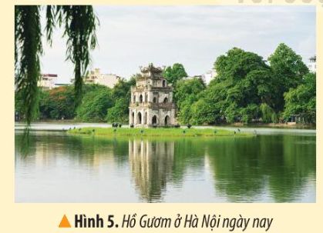
Hồ Gươm (hay còn gọi là hồ Hoàn Kiếm) toạ lạc ngay trung tâm Thủ đô Hà Nội và được bao quanh bởi 3 con phố Hàng Khay – Lê Thái Tổ – Đinh Tiên Hoàng.
Hồ đã có từ rất lâu, song trước khi mang tên chính thức là Hoàn Kiếm, hồ có rất nhiều tên gọi gắn liền với những câu chuyện khác nhau như: tên hồ Lục Thuỷ vì nước hồ có màu xanh biếc quanh năm, hồ Thuỷ Quân vì đây là nơi triều đình dùng để duyệt thuỷ binh...
Tên gọi Hoàn Kiếm chính thức xuất hiện vào đầu thế kỉ XV gắn với truyền thuyết vua Lê Thái Tổ trả gươm báu cho Rùa Vàng sau khi mượn gươm chiến đấu, đánh tan giặc Minh, chính thức lên làm vua và gây dựng triều đại nhà Hậu Lê thịnh vượng.

Slide 15
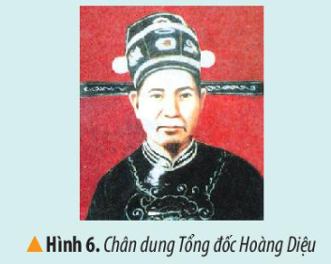
Hoàng Diệu là một vị quan nhà Nguyễn. Năm 1882, trước cuộc tấn công của quân Pháp dưới quyền chỉ huy của Hăng – ri Ri – vi – e vào thành Hà Nội, quân nhân ta đã anh dũng chiến đấu, dưới sự chỉ huy của Tổng đốc Hoàng Diệu.
Kết quả, thành Hà Nội đã thất thủ sau vài giờ nổ súng; Tổng đốc Hoàng Diệu sau khi viết di biểu dâng vua Tự Đức đã tuẫn tiết trong vườn Võ Miếu (dưới cột cờ Hà Nội ngày nay) để bảo toàn khí tiết.

Slide 16
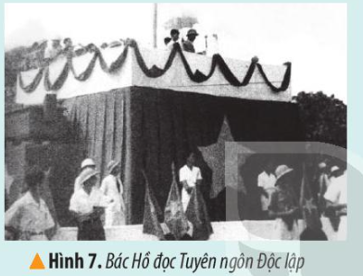
Đây là hình ảnh Chủ tịch Hồ Chí Minh thay mặt quốc dân đồng bào đọc bản Tuyên ngôn Độc lập khai sinh nước Việt Nam Dân chủ Cộng hoà – Nhà nước công nông đầu tiên ở Đông Nam châu Á, tại Quảng trường Ba Đình, Hà Nội (2 – 9 – 1945).

Slide 17
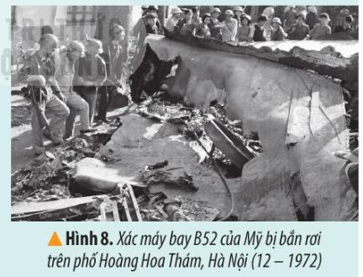
Từ ngày 18 đến ngày 29 – 12 – 1972, quân và dân miền Bắc Việt Nam đã anh dũng chiến đấu đánh bại cuộc tập kích trên không của không quân Mỹ vào Hà Nội, Hải Phòng. Trong trận chiến đấu này, lực lượng Tự vệ Thủ đô đã nêu cao tinh thần chiến đấu, bắn rơi nhiều máy bay Mỹ, góp phần không nhỏ vào chiến thắng “Điện Biên Phủ trên không”, buộc Mỹ phải kí kết Hiệp định Pa-ri vẽ chấm dứt chiến tranh lập lại hoà bình ở Việt Nam.

Slide 18


Slide 19

Luật chơi: chơi theo tổ, mỗi tổ cử một số bạn tham gia theo lần lượt. Trong thời gian 1 phút mỗi tổ kể tên các sự kiện, các nhận vật lịch sử gắn liền với Thăng Long – Hà Nội. Tổ nào tìm đúng và nhanh nhất là thắng cuộc.

Slide 20
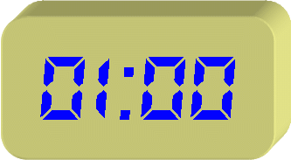

Slide 21



